Slide 1



Classe virtuelle
Libres Savoirs
« Organiser le travail collaboratif en ligne»
CV3/3
Isabelle DREMEAU
Consultante-formatrice Digital Learning
Lundi 3 juin 2019 12h30-13h30

Slide 2
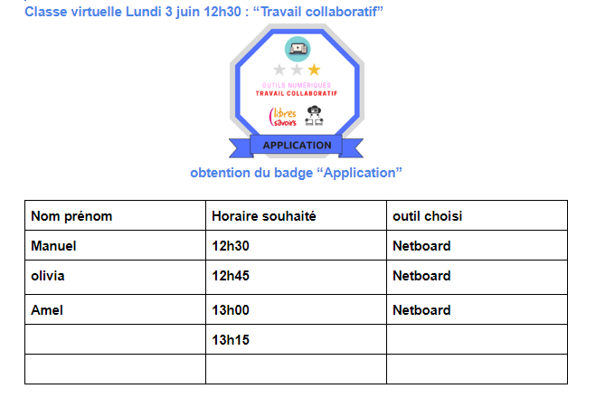
Obtention du badge : Application
obtention du badge “Application”

Slide 3

Synthèse des productions
Manuel
Amel
Denis
Tous niveaux - Bilans de compétences salariés
Espace de partage de documents et de suivi actif à distance
Mise en page et confidentialité ?
Interactivité ?
CAP esthétique
Support de cours avec liens multimédia
Inconvénients et limites ?
Participants aux ateliers du projet 500 ans de renaissance en Région Centre
Projet de mutualisation collaborative
Interface en anglais
Olivia

Slide 4

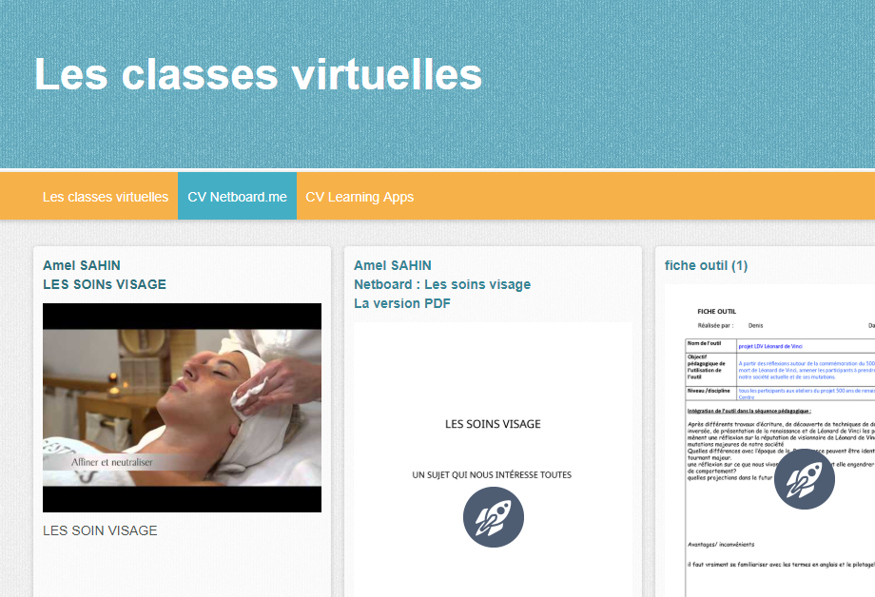
Accès aux productions
https://idremeau.netboard.me/cv2019/?tab=76789#

Slide 5

Outil choisi
Mais …
pourquoi avoir choisi
d’utiliser
l’outil Netboard ?

Slide 6


Merci et à bientôt !
Contact: idremeau@wanadoo.fr
Site : https://latelierduformateur.fr/

